Slide 1
La valutazione con il metodo controfattuale dell’impatto sull’occupazione giovanile delle politiche del lavoro
Applicazione per il caso del Decreto Dignità al FVG
Uso di dati amministrativi

Slide 2
Struttura del laboratorio
Individuazione e dimensione del problema (analisi di dati)
Ricerca della letteratura a supporto (ricerca con Google Scholar) e sintesi dei risultati
Scelta della domanda di ricerca: quale politica indagare e con quali strumenti? Quali gli obiettivi?
Le variabili di cui abbiamo bisogno: analisi della politica
Il dataset: come trattare un dataset amministrativo con uso di Stata?
L’individuazione della tecnica di stima
L’applicazione e il commento ai risultati

Slide 3
1. Il Programma Garanzia Giovani: l’ambito di azione e i dati
Prima analisi: il Programma in Italia, quali sono le condizioni per accedere alle misure? Quali misure? Quale/i Istituzione/i si occupa(no) di queste misure in Italia?
  Condizioni d’accesso:
  Misure:
L’Italia è stata destinataria degli aiuti finanziari da parte dell’UE con il fondo di Coesione/PNRR? Qual è la condizione di ammissione?
  L’Italia presenta queste caratteristiche? Analisi dati Istat su base regionale:
… purtroppo non disponiamo di questa base di dati individuali, ma ci serve comunque per capire quali potrebbero essere i fattori «che confondono» gli effetti della misura che andremo a considerare e quindi ne dobbiamo tenere conto

Slide 4
2. Quale misura particolare ha dato risultati positivi? Analisi della letteratura
Contemporaneamente all’avvio di Garanzia Giovani (2014-15) in Italia è stata attivata una misura finalizzata alla stabilità lavorativa e a ridurre la precarietà occupazionale:…quale?
Quali sono le condizioni di ammissibilità di questa misura?
  1.
  2.
Quali risultati sono disponibili in letteratura?
  Ricerca in Google Scholar ed estrazione di alcuni articoli significativi
  Riassunto dei risultati principali:

Slide 5
3. Scelta della domanda di ricerca: quale politica indagare e con quali strumenti? Quali gli obiettivi?
Vediamo una misura più recente, quale?
  La misura:
Le condizioni fondamentali di ammissibilità da considerare:
  1.
  2.
C’è letteratura rispetto a questa misura?
  Ricerca in Google Scholar ed estrazione di alcuni articoli significativi
  Riassunto dei risultati principali:

Slide 6
4. Le variabili di cui abbiamo bisogno
Dove le troviamo?
  Usiamo un database di tipo amministrativo
Criteri di idoneità: (vedere info INPS)
Durata e tipo di intervento
Incentivi
Campione da considerare e anni
Metodo: considerare le coorti di giovani e gli interventi a loro favore, escludendo i tipi di contratto che sono usati per la formazione
Outcome: Quota di nuovi avviamenti a tempo indeterminato sul totale dei nuovi contratti di lavoro dipendente registrati negli anni…

Slide 7
5. L’archivio di dati amministrativi e l’uso di Stata
in Italia a livello centrale è disponibile un registro amministrativo che raccoglie le informazioni relative a tutti gli avviamenti, cessazioni e trasformazioni di contratti di lavoro dipendente e parasubordinato, relativi a tutti i settori economici, compresa la Pubblica Amministrazione (con esclusione dei lavoratori autonomi), denominato “Sistema Informativo Statistico delle Comunicazioni Obbligatorie del Ministero del Lavoro e delle Politiche Sociali”, SISCO.
Possiamo ricavare le informazioni dai report annuali per capire cosa posso travare in un archivio di questo tipo: Nota CO_Iisemestre 2023 o in studi e statistiche del Ministero del Lavoro e PS
Ma ho bisogno dei dati individuali… vediamo insieme

Slide 8
5. Un primo esempio di lettura dell’archivio amministrativo
Userete i dati delle comunicazioni obbligatorie che le imprese inviano ai Centri per l’impiego per l’assunzione di un lavoratore (Fonte Regione FVG): si tratta di dati amministrativi, riguardano l’universo degli avviamenti per la regione in ogni anno considerato dal 2000 al 2021, ne consideriamo un’estrazione
I dati sono organizzati in matrici: le righe indicano gli avviamenti o le trasformazioni di singoli contratti di lavoro, le colonne le variabili oggetto di analisi. I contratti possono essere ripetuti per i singoli individui.
Azioni: importare il dataset in Stata e pulire da variabili e osservazioni che non userete.

Slide 9
Introduzione all’uso di Stata
Facciamo qualche prova insieme

Slide 10
Cos’è Stata?
Stata è un software statistico, largamente utilizzato nell’ambito della ricerca accademica e in aziende private dove si fanno analisi dati, in grado di svolgere una molteplicità di funzioni:
  gestione di database;
  analisi statistico-econometriche;
  analisi grafiche.
Stata è in grado di rispondere ai più diversi problemi statistico-econometrici, grazie a comandi già disponibili e ad un proprio linguaggio di programmazione che consente ad utenti avanzati di creare routine personalizzate

Slide 11
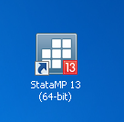
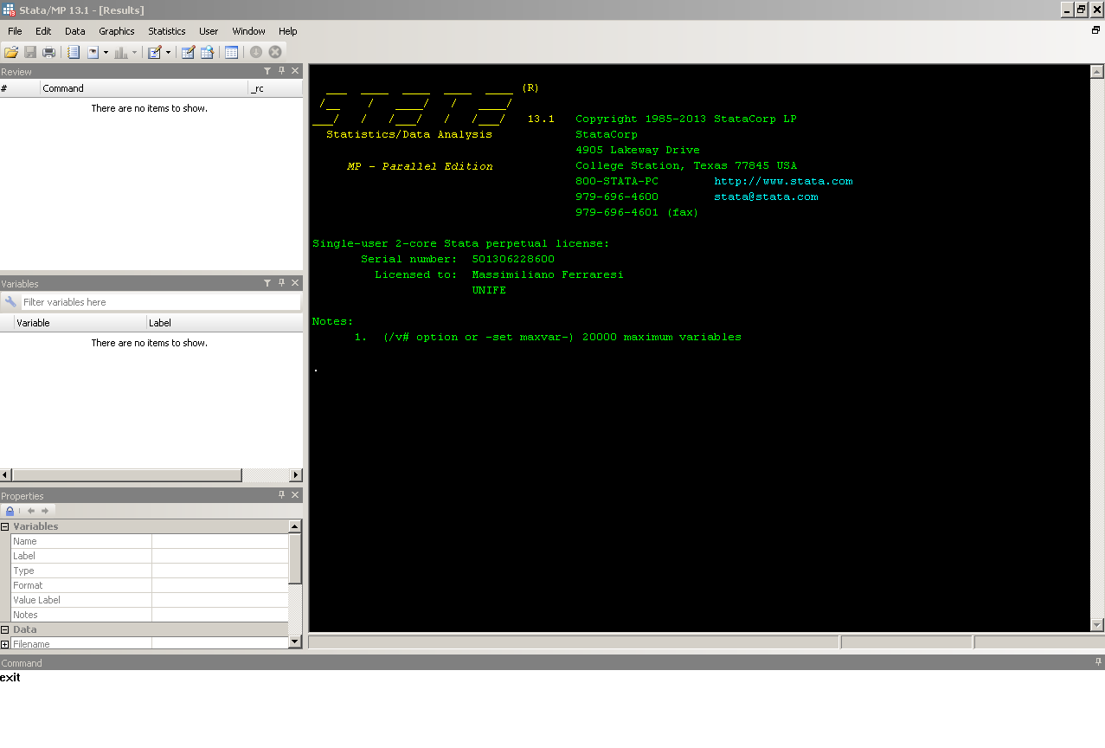

Avviare e spegnere STATA
Per iniziare semplicemente cliccare sull’icona di Stata
oppure selezionare il programma dal Menu di Windows
Per uscire digitare exit nella barra dei comandi
Esercizio: avviare e spegnere STATA sul proprio PC
exit

Slide 12

Log
Per conservare il lavoro della lezione attivare il comando log che salva in un file smcl ; alla fine della giornata schiacciare nuovamente su log e scegliere «Close log file»

Slide 13
La disposizione delle finestre
La prima schermata che offre Stata si compone di diverse finestre:
  1. Stata Results: finestra in cui Stata presenta i risultati dei comandi impartiti
  2. Review: registra lo storico dei comandi impartiti dalla Stata Command. Cliccando con il mouse su uno di essi, questo viene rinviato alla Stata Command
  3. Variables: quando un dataset è caricato qui c’è l’elenco delle variabili che lo compongono
  4. Stata Command: finestra in cui si scrivono i comandi che Stata deve eseguire

Slide 14
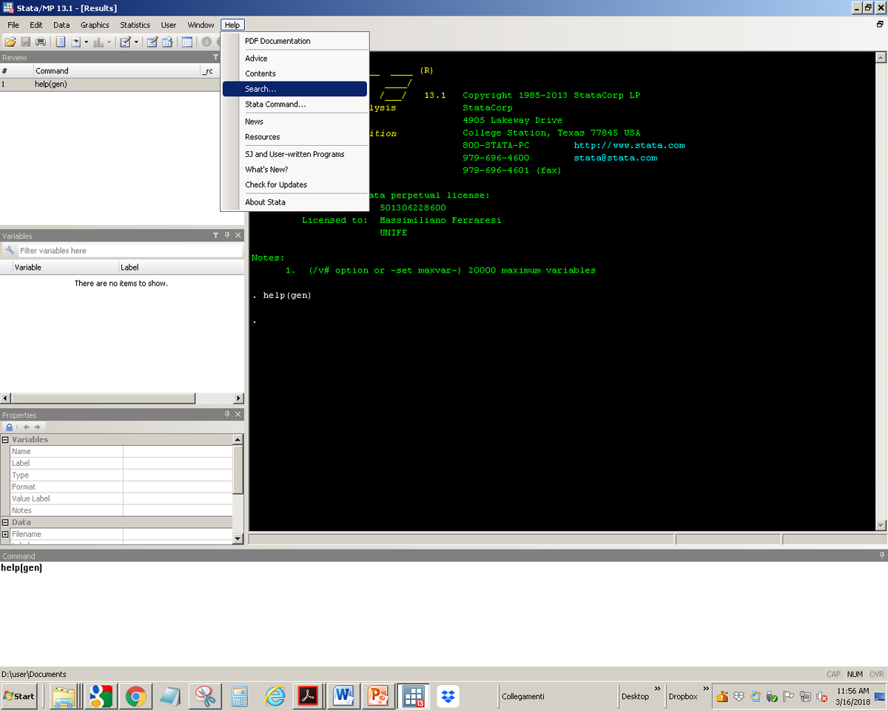
Help !!!
Per vedere cosa indicano i comandi già presenti in Stata, le loro opzioni o in generale tutte le funzionalità in Stata, esiste l’Help
Il primo Help che fornisce Stata è on-line, per maggiori approfondimenti è possibile consultare il manuale PDF
Per accedere all’Help selezionare dalla barra in alto oppure digitare help ### nella barra dei comandi
Aprire STATA sul PC e trovare il significato dei comandi mean, tab e sort
Attenzione i comandi sono Case Sensitive !
help

Slide 15
Caricare i dati 01
Per caricare i dati da un foglio excel, la via più breve è quella di:
  Aprire il file excel e copiare solo i dati di interesse, facendo attenzione che virgole e punti seguano impostazione UK
  Tornare in Stata e pulire dataset precedente con il comando clear
  Aprire il data editor
  Incollarci il dataset copiato – se dataset ha le colonne con il nome delle variabili premere l’opzione “Treat first row as variable names”
Per vedere il dataset importato cliccare su data editor o br
Prepare un file excel con le variabili che desiderate, caricare il dataset su Stata

Slide 16
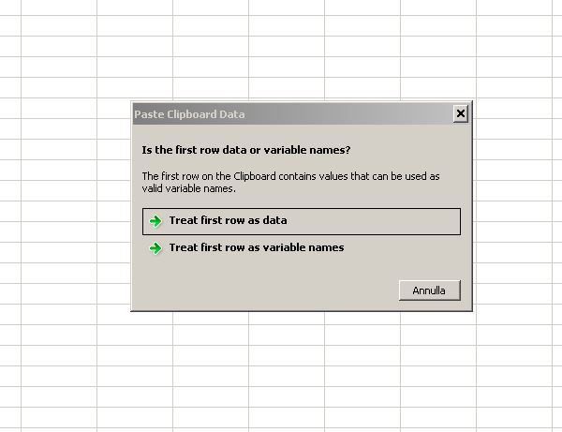
Incolla con excel
Prima è necessario cambiare directory per lavorare nello spazio che vogliamo dedicare alle analisi dei dati
Cd: «C:\Users\5122\Documents\Didattica 2024_25\Economia del lavoro e delle risorse umane\Laboratorio Economia»

Slide 17
Oppure si carica il dataset direttamente da Excel

Slide 18
E si trasforma in file .dta o dataset

Slide 19
Caricare i dati 02
Stata necessita di dati, questi provengono da dataset
Stata si aspetta che il dataset sia rettangolare con nelle colonne le variabili e nelle righe le osservazioni
I dataset possono avere diversi origini, noi ci concentriamo per ora su quelli formato .dta e origine excel.
Per caricare i dati in formato .dta bisogna:
  dire a Stata dove si trova il dataset con il comando cd “directory###” ad esempio: cd “D:\LM_EAS2024”
  Aprire il dataset con il comando use nome.file.dta
  Mettere il comando ,clear dopo il comando use per cancellare il dataset precedentemente memorizzato da Stata
Per vedere il dataset cliccare su data editor oppure digitare il comando br
  Per salvare un dataset save nome.file.dta, replace
Scaricare il dataset prova.dta in una cartella del PC, cambiare la directory in STATA, caricare il dataset prova.dta, vedere se il decimo contratto è stato sottoscritto con un maschio (M) o una Femmina (F) , salvare il precedente dataset con il nome prova2.dta

Slide 20
Data editor
Data editor

Slide 21
Schermata data editor

Slide 22
Utilizzare i do file
STATA ha un editor che ti permette di creare do files
I do files sono file di semplice testo con estensione .do che contengono una serie di comandi da passare al programma per l’esecuzione
Ogni riga un solo comando
Anticipata da * o da // la riga non viene letta come un comando
usare run per far partire il comando
Perché usare i do file e non l’iterazione diretta con «Stata Command»?
  Si documentano tutti i passaggi che vengono fatti nella elaborazione dei dati
  Si ha la riproducibilità dei risultati
  Possibile rimediare ai propri errori
Per aprire un do file selezionare dalla barra in alto, poi la sua gestione è come quella di un file di testo .txt
Aprire un do file, ripetere le operazioni della slide 6, salvare il do file in una cartella

Slide 23

Apertura do file
Do file

Slide 24
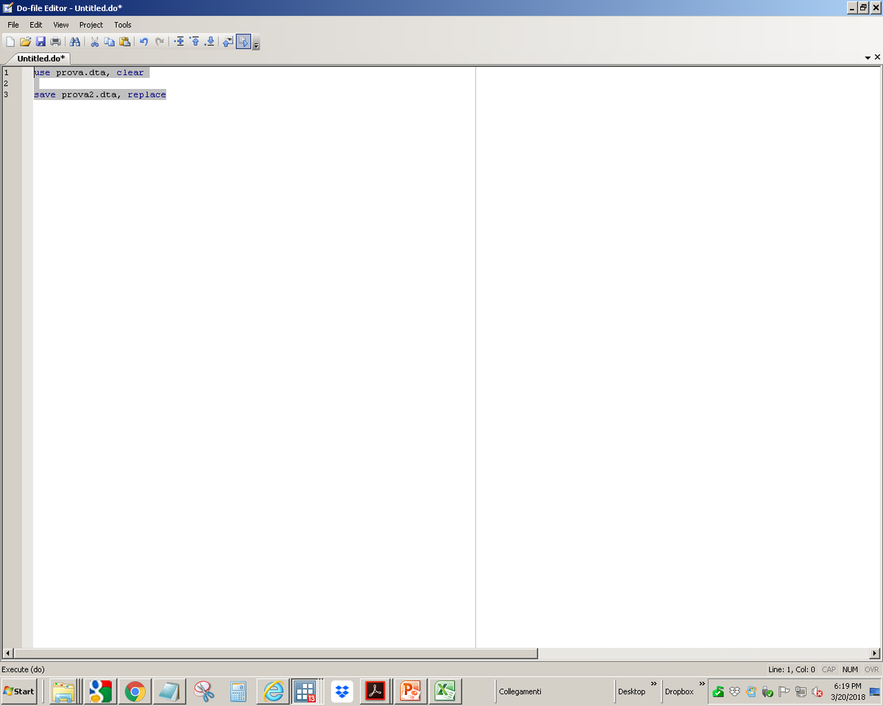
Do file2
Run

Slide 25
Un primo sguardo ai dati
Comando sum var1 var2 permette di visualizzare numero di osservazioni, la media, la standard deviation, minimo e massimo delle variabili e quindi capire che tipo di variabile è quella che abbiamo di fronte
Per alcune variabili è anche comodo utilizzare il comando tab var1 var2 , per analizzare la distribuzione di frequenza di una sola variabile
Per rinominare una variabile: rename newvar oldvar
Per eliminare una variabile dal dataset: drop var1
Oppure se vogliamo eliminarne tante usare keep var1 var2 var3
Dal dataset prova.dta, utilizzando un do file, riportare le statistiche descrittive delle variabili genere e contratto, vedere la frequenza della variabile genere, rinominare una variabile a piacimento, trasformare una variabile da stringa a numerica, cancellare una variabile che ritenete superflua
Notes:
Deviazione standard = radice quadrata dei quadrati degli scarti dalla media aritmetica divisi per il numero di gradi di libertà (NUMERO DI OSSERVAZIONE -1)

Slide 26
Ordinare e contare su STATA
Si possono ordinare le osservazioni in ordine crescente per una variabile con il comando sort var1
È possibile contare le osservazioni di una variabile date determinate condizioni con il comando count if var1 [<,>,!=,==*] x1
*Sintassi da ricordare:
  > maggiore di
  < minore di
  >= maggiore o uguale
  <= minore o uguale
  == uguale a
  != diverso da
  & significa "e/and"
  | significa "o/or"
Da dataset prova.dta, ordinare le osservazioni per età e contare il numero di persone per cui l’età è inferiore a 36 anni. Prima occorre calcolare l’età!

Slide 27
Manipolare i dati su STATA 1
Con il comando gen è possibile creare nuove variabili attraverso una espressione algebrica:
  Ad esempio per creare una nuova variabile come somma tra due:
  gen newvar = var1 + var2
  Oppure per gruppi di variabili:
  by gruppo: gen contatore=_N
Con il comando replace è possibile sostituire dei valori secondo una certa funzione
  Ad esempio per sostituire una variabile con il valore zero quando questa assume valore 10
  replace oldvar = 0 if oldvar==10
Posso ora creare la variabile età:
  «gen eta=age(DataInizio, DataNascita)
Oppure la durata del contratto in mesi:
Comando: datediff (data1, data2, «month»)
Dal dataset prova.dta, creare la variabile differenza data da [giorni_lav] come differenza tra data_fine_prev e data; creare il rapporto tra somma dei giorni e somma dei lavoratori per tipo di contratto; creare la variabile mesi_3 uguale a zero, sostituire la variabile mesi_3 con 1 se [giorni_lav] è superiore a 90 o il contratto è a tempo indeterminato
Notes:
Altri esempi possono essere:
Creare una variabile differenza: gen newvar = var1 - var2
Creare una variabile prodotto: gen newvar = var1*var2
Creare una variabile rapporto: gen newvar = var1/var2
Creare quadrato di una variabile: gen newvar = var1^2

Slide 28
Manipolare i dati su STATA 2
Il comando generate prevede una versione potenziata (egen) che va usata solo in abbinamento con una serie di funzioni specificatamente previste
Per vedere quali funzioni sono abbinate: help egen
Ad esempio:
  per creare una variabile media di var1:
egen newvar1=mean(var1)
  Per creare una variabile media di var1 per differenti gruppi di osservazioni, classificate da var2:
  egen newvar1=mean(var1), by(group)
  Oppure
  by var: egen newvar1=mean(var1)
Dal dataset prova.dta, creare una variabile con la somma dei giorni lavorati, creare una var con la media dei giorni lavorati per donne e uomini separatamente

Slide 29
Un grafico su STATA
È possibile fare diversi grafici in STATA, la maggior parte dei pacchetti «già pronti all’uso» sono nella barra in alto sotto la voce Graphics
I grafici più utilizzati sono i grafici:
  scatter (o a punti), con il comando twoway (scatter var1 var2)
  a linee con il comando twoway (line var1 var2)
  Per vedere due grafici sovrapposti: twoway (scatter var1 var2) (line var1 var2)
Utilizzando il dataset prova.dta, rappresentare i giorni lavorati
Notes:
sull’asse delle ordinate la variabile var1 mentre sull’asse delle ascisse la variabile var2

Slide 30
Grafico che rappresenta i giorni lavorati da ogni persona assunta

Slide 31
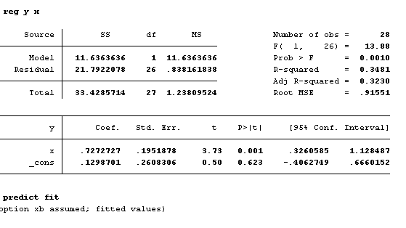
Le regressioni su STATA
Il comando reg permette di fare una regressione OLS tra variabili: la prima variabile riportata rappresenta la y mentre le altre le x
Mentre il comando predict fit riporta come nuova variabile [fit] i valori stimati della y
Con il dataset prova.dta, fare una regressione che metta in relazione il rapporto tra giorni lavorati, età e contratto, riportare i valori fittati della regressione ipotizzata
Notes:
Lo studio della relazione tra due fenomeni può essere fatto in modo rigoroso attraverso l’utilizzo di un MODELLO ECONOMETRICO
La TEORIA ci suggerisce le variabili «teoriche» di interesse del problema e la direzione di CAUSALITA’ (ad esempio piove perché il governo è ladro o il governo è ladro perché piove?)
La relazione tra questi fenomeni (catturati dalle variabili) si può scrivere attraverso una relazione matematica: y = f(x) dove la variabile y viene «spiegata» dalla variabile x attraverso una determinata funzione di x
Ipotizzando una relazione lineare tra le variabili possiamo quindi riscrivere: y = a +bx (oppure y =α + βx)
Tuttavia non tutte le informazioni contenute in x riescono a spiegare totalmente y, per questo si dice che è una relazione STOCASTICA e quello che non viene spiegato di y da x viene raccolto dal termine di errore ε: y =α + βx+ ε
Un metodo/pacchetto largamente utilizzato per la stima di un modello del genere è quello dei minimi quadrati ordinari (OLS)

Slide 32
Schermata valori fittati
Nuova variabile dei valori fittati di y

Slide 33
Riprovate da soli a ripetere i comandi che abbiamo visto insieme e a creare qualche nuova variabile o a trasformarle per usarle poi nella regressione

